Slide 1
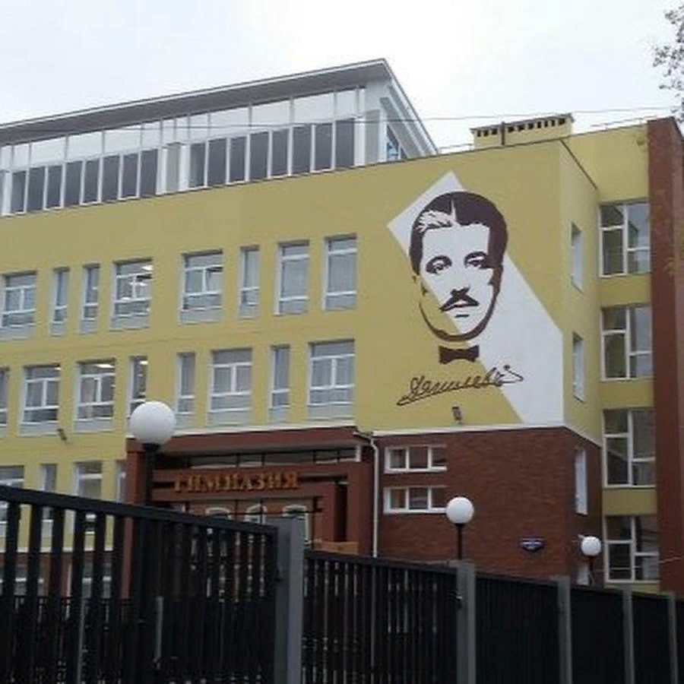
Внеурочная деятельность как неотъемлемая часть образовательного процесса в условиях реализации ФГОС в МБОУ «Гимназия № 11 им. С. П. Дягилева»

Slide 2
Организация внеурочной деятельности в начальной школе
Направления деятельности
ЦЕЛЬ:
Духовно-нравственное
создание условий для проявления и развития ребенком своих интересов на основе свободного выбора, постижения духовно-нравственных ценностей и культурных традиций
Социальное
Общеинтеллектуальное
Общекультурное
Спортивно-
оздоровительное
Notes:
Content Layouts

Slide 3
Виды деятельности:
Для реализации этих направлений в школе доступны следующие виды внеурочной деятельности:
Игровая деятельность
Познавательная
Спортивно-оздоровительная
социально значимая деятельность

Slide 4
Формы реализации:
Экскурсии
Посещение библиотек
Знакомство с предприятиями
Кружки
Секции
Художественные студии
Внеурочная деятельность
Участие в социальных акциях
Благотворительные мероприятия
Участие в олимпиадах
Участие в конкурсах
Подготовка праздников

Slide 5
Внеурочная деятельность в гимназии № 11 им.С.П.Дягилева
«Творим добро»
«Вокруг меня-мир»
« Я - исследователь»
«Юные умники и умницы»
«Уроки здоровья»
«Хореографическая студия «Вдохновение»
«Хоровое пение»
«Ансамбль «Веснушки»

Slide 6
«Творим добро»
Цель: создание условий для социализации личности, его духовно-нравственного развития.
Эстетическое развитие ребенка, воспитание эмоциональной отзывчивости.
1
Развитие навыков сотрудничества и взаимодействия со взрослыми и сверстниками, способности к самопознанию, социальных умений.
2
Формирование опыта творческой деятельности и развитие креативности.
3

Slide 7
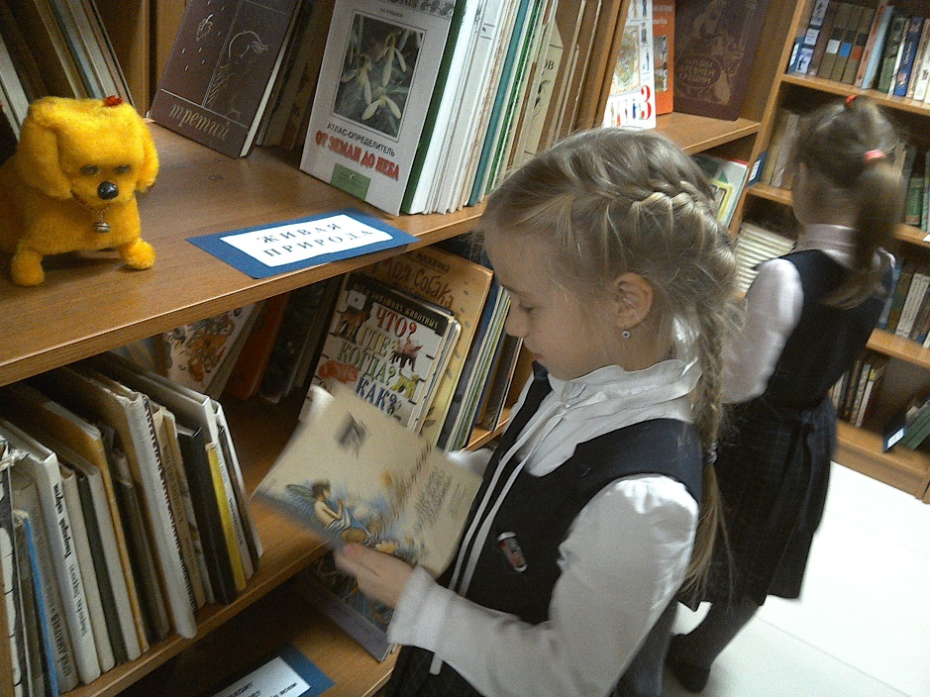
Содержание программы
Удивляемся чудесам, совершаем открытия
В школьной библиотеке

Slide 8
Тематические блоки программы
Программа рассчитана на 4 года обучения
1 класс
2 класс
3 класс
4 класс
Россия
Моя малая родина
Познание мира
Культура разных народов
Культура нашей страны
Семья и человек
Самопознание

Slide 9
Вокруг меня-МИР
Осинский краеведческий музей
Нытвенский музей ложки

Slide 10
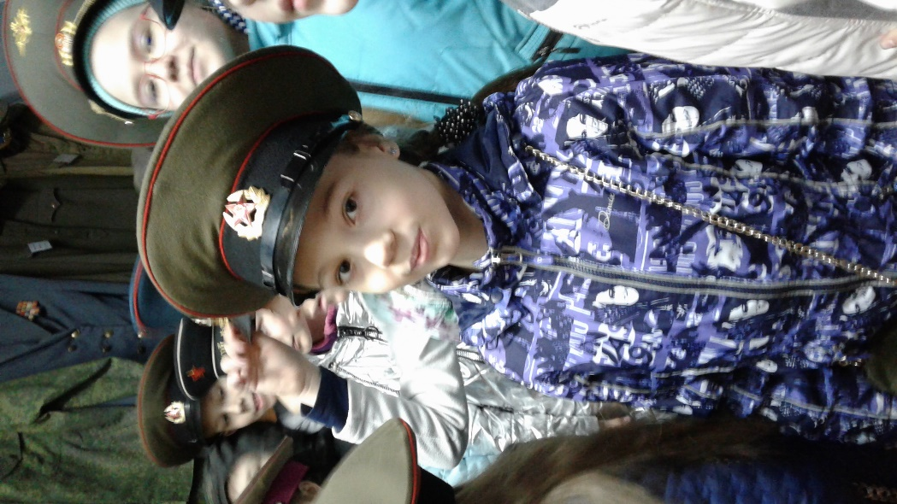
Удивительный мир профессий
Дизайнер
Пермская кондитерская фабрика

Slide 11
Школьные традиции
Осенняя ярмарка
«А что у вас?»
«В гостях у сказки»

Slide 12
Социальные акции
Акция к Международному женскому дню для Пермской краевой организации Всероссийского общества инвалидов

Slide 13
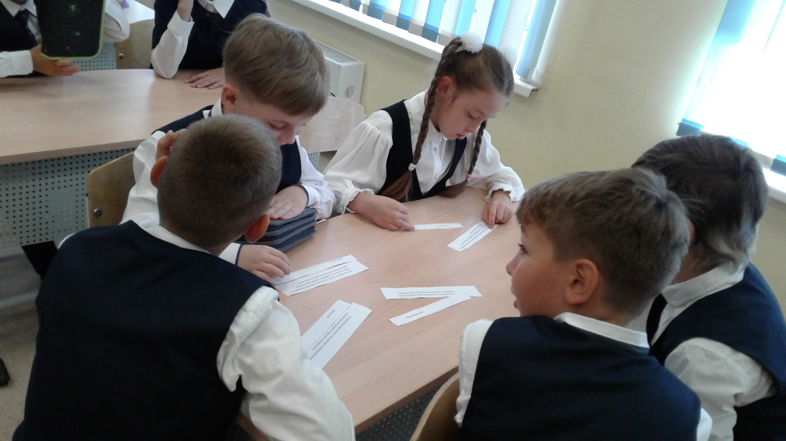
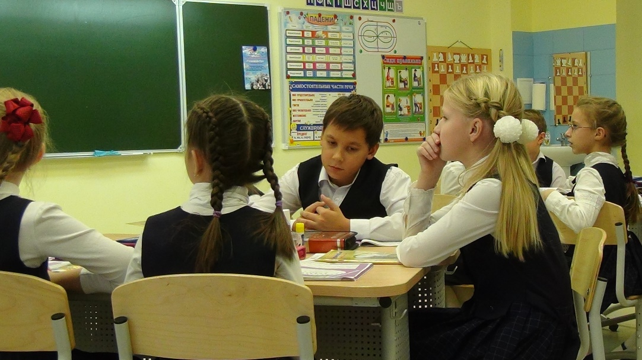
Я-исследователь
Защита проекта

Slide 14
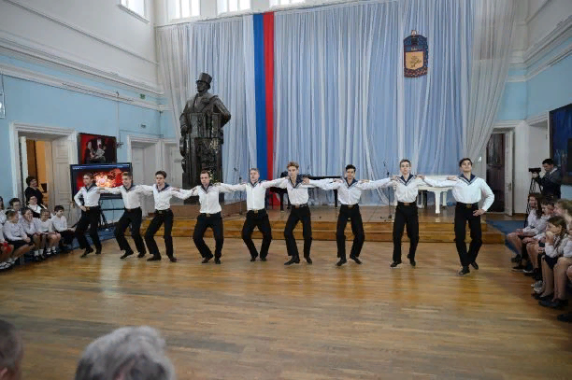
«Хореографическая студия «Вдохновение»

Slide 15
«Хоровое пение» «Ансамбль «Веснушки»

Slide 16
Уроки мужества
День Защитника Отечества
Новый год

Slide 17
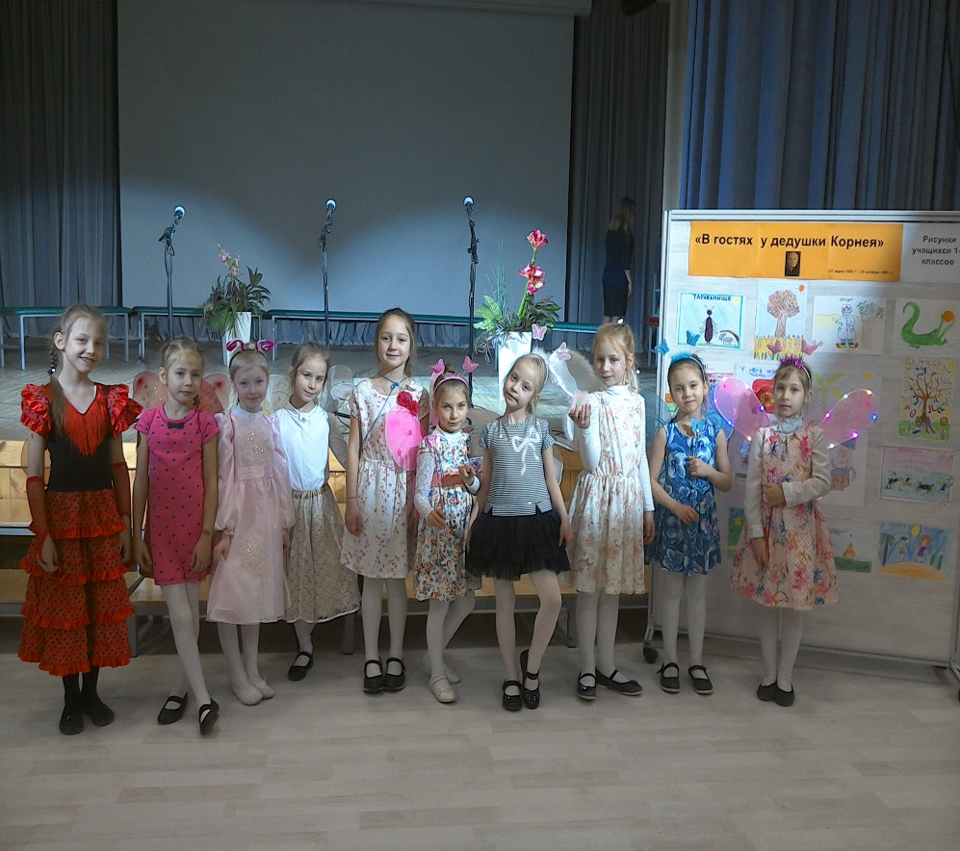
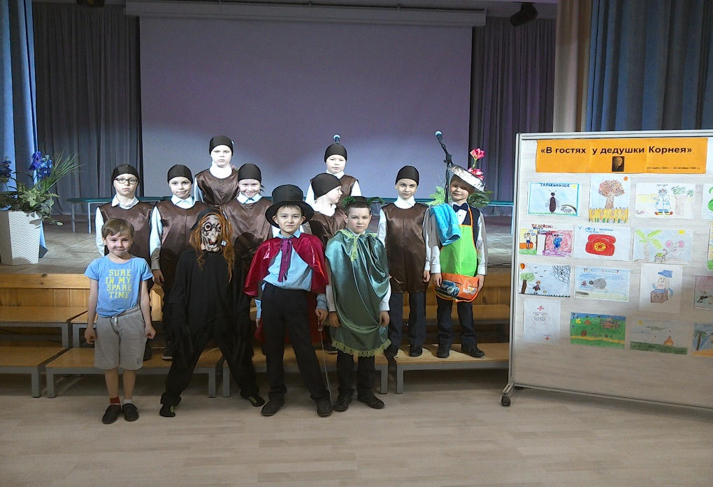
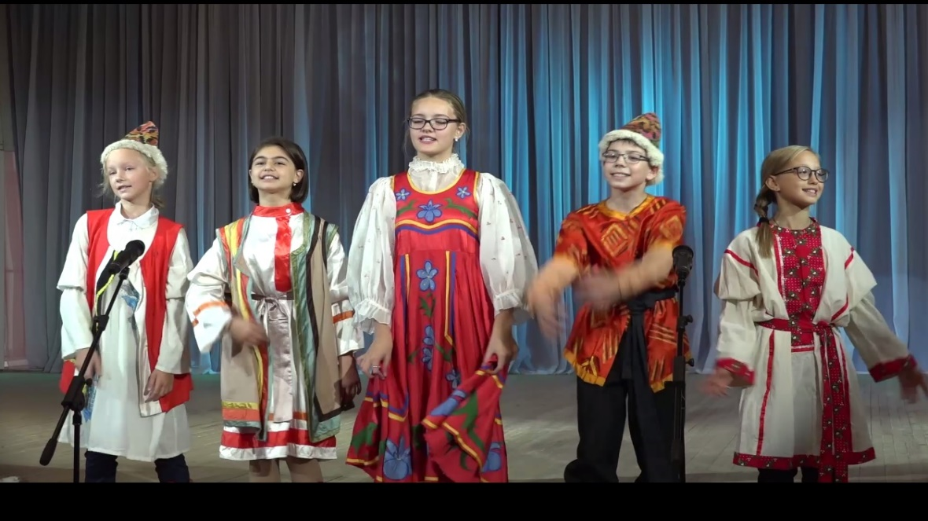
Самопознание

